Slide 1

메모리 관리

Slide 2
메모리 구역 나누기

Slide 3
메모리 구역 나누기
여러가지 프로세스가 실행되는 환경에서 다른 프로세스의 메모리 공간을 침범하지 않도록 해야함.
보통 속도를 위해 하드웨어적으로 구현함
-> base 레지스터, limit 레지스터 사용 (운영체제에 의해서만 로드 가능)
다른 메모리 침범하면 운영체제에서 trap을 발생하도록 함

Slide 4
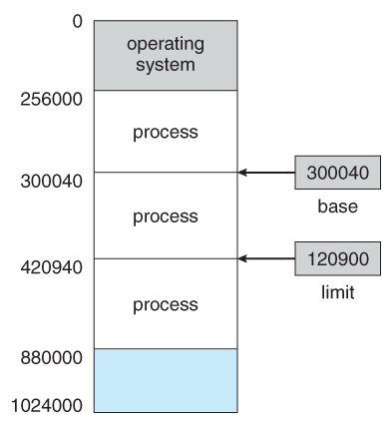
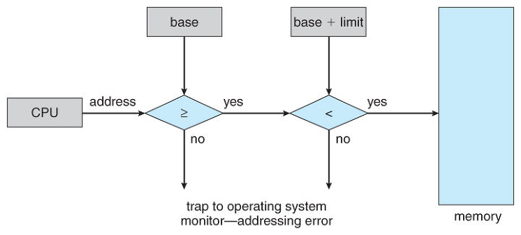
메모리 구역 나누기

Slide 5
가상주소를 실제주소로 바꾸기

Slide 6
가상주소를 실제주소로 바꾸기
컴파일 시 컴파일러는 변수들을 재할당 가능한 주소로 바꾼다
※ 재할당 가능한 주소 : 상대주소
링크가능한 에디터는 이 상대주소를 절대주소로 바꾼다.
“바인딩＂이라고 함

Slide 7
가상주소를 실제주소로 바꾸기 - 바인딩 하는 시간 -
컴파일 시간에 주소 계산
- 컴파일 시간에 프로세스가 어디 메모리에 있는지 알면, alsolute code 생성
- 메모리 주소 하드 코딩
- 시작주소가 바뀌면 컴파일 다시 해야함

Slide 8
가상주소를 실제주소로 바꾸기 - 바인딩 하는 시간 -
로드타임에 시간 계산
컴파일 시간에 프로세스가 어디 메모리에 있을지 모르면
-> relocatable code 생성
바인딩을 로드시간까지 미룸
시작주소 바뀌면 re-loading

Slide 9
가상주소를 실제주소로 바꾸기 - 바인딩 하는 시간 -
실행시간
프로세스가 다른 메모리 세그먼트로 갈 수 있으면 실행할 때 까지 바인딩 미룸
STORE 같은 명령어 실행 할 때마다 메모리주소 새로 결정
base / limit 레지스터의 도움 필요

Slide 10
논리 메모리주소 vs 물리 메모리 주소

Slide 11
메모리주소 vs 물리 메모리 주소
논리 메모리 주소(virtual address)는 CPU에 의해 생성됨
물리 메모리 주소는 메모리 유닛에 의해 보이는 주소, 메모리 주소 레지스터에 로드되는 주소
MMU는 가상메모리주소 <-> 실제메모리 주소 매핑시킴

Slide 12
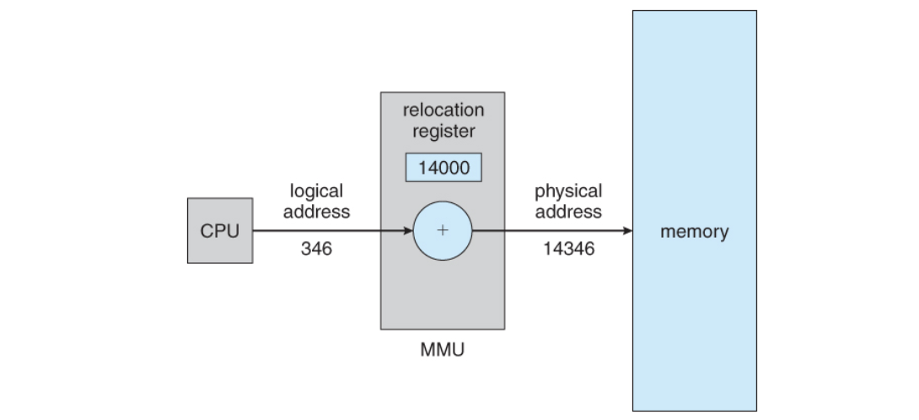
메모리주소 vs 물리 메모리 주소
logical 주소 == 실제주소 - 컴파일시간, loadtime 바인딩
logical 주소 != 실제주소 - 런타임(MMU가 메모리 주소 결정)
유저는 실제메모리 주소를 볼 수 없다.

Slide 13
다이나믹 로딩

Slide 14
다이나믹 로딩
프로그램이 실행되기 위해서는 메모리에 적재되어 있는 상태여야 함.
프로그램이 너무 커서 메모리에 모두 올라가지 못하면?
-> 프로그램 일부만 메모리에 올림, 실행되지 않은 루틴은 메모리에 올리지 않음

Slide 15
다이나믹 링킹 & 공유 라이브러리

Slide 16
다이나믹 링킹 & 공유 라이브러리
다이나믹 링크 라이브러리?
유저 프로그램이 실행될 때 링킹 되는 시스템 라이브러리이다.
리눅스 : *.so, 윈도우 : *.dll

Slide 17
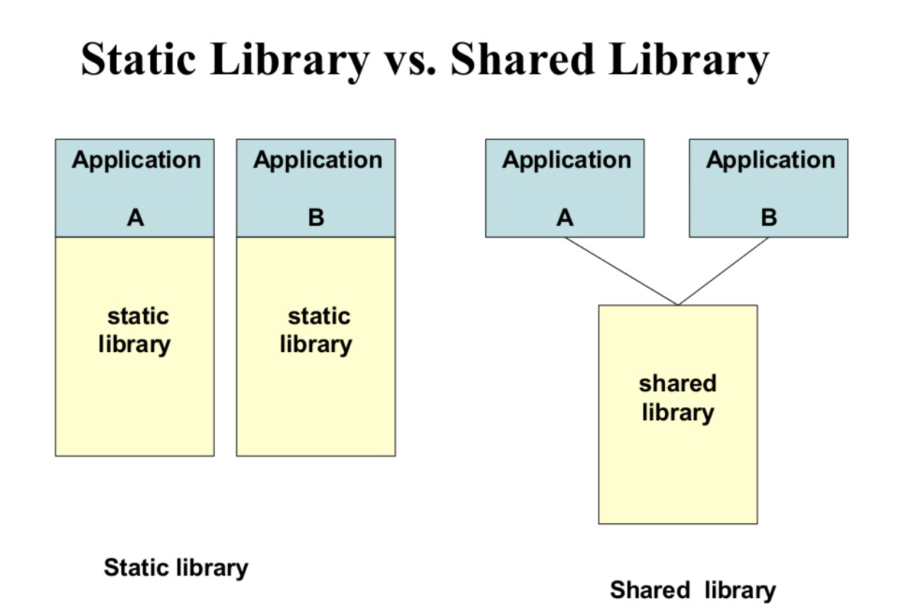
스태틱 링킹
스태틱 링킹 != 다이나믹 링킹
os가 라이브러리 obj로 취급하여 로드 할 때 프로세스 이미지와 합침, 중복된 코드 들어감, 메모리 낭비

Slide 18
다이나믹 링킹
시스템 라이브러리를 메모리에 딱 한번만 올리고 다른 프로세스들이 공유함, 링킹이 실행시간 까지 연기됨
다이나믹 링킹에서는 stub이 각 프로세스 이미지에 들어감
stub은 라이브러리를 어떻게 메모리에 위치시킬지,
로드 안되었으면 어떻게 로드 할 지 알려줌
라이브러리가 업데이트 되었다면 라이브러리를 프로세스들은 단지 새 라이브러리를 "참조"하기만 하면 됨

Slide 19
다이나믹 링킹 단점
비표준 라이브러리를 제공하지 않는 os라면 실행이 안 될 수도 있음
운영체제에서 이 다이나믹 링킹을 지원해야 함
메모리 보호때문에 라이브러리 접근이 안 될 때가 있음

Slide 20
메모리 할당

Slide 21
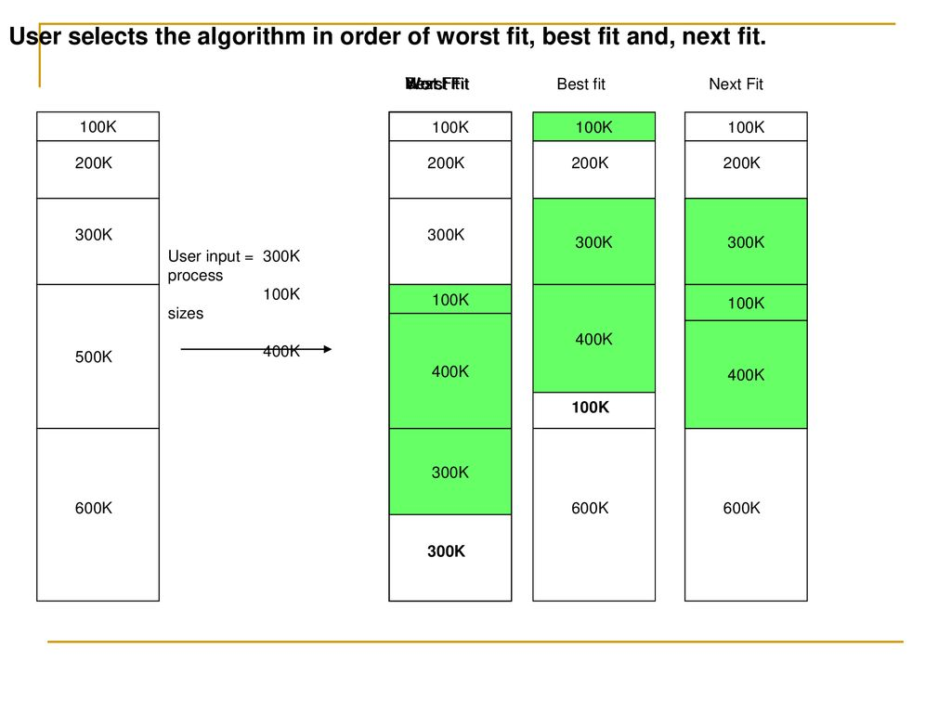
메모리 할당
1. First Fit
2. Best Fit
3. Worst Fit

Slide 22
메모리 할당 - First Fit
First Fit
가장 먼저 발견한 필요한 메모리보다 큰 공간 할당
2. Best Fit
충분히 큰 메모리 중 가장 작은 것, 메모리 전체 탐색함
3. Worst Fit
가장 메모리에서 가장 큰 공간 할당, 메모리 전체 탐색함

Slide 23
단편화 문제

Slide 24
단편화 문제
First Fit, Best Fit 만족하는 메모리 할당 정책의 문제
외부단편화(메모리가 충분해도 메모리 할당이 불가능) 문제 있음
내부 단편화 문제도 있음.

Slide 25
단편화 문제
외부단편화를 해결하기 위해 compaction(메모리를 한곳으로 쭉 미는 작업) 수행
항상 compaction이 가능한 것은 아님, 변수가 static이거나 로딩 중일 때는 불가능
그리고 미는 데 걸리는 cost 가 비쌈(시간 오래 걸림)

Slide 26
단편화 문제
외부단편화를 해결하기 위한 방법
compaction(메모리를 한곳으로 쭉 미는 작업)
항상 compaction이 가능한 것은 아님, 변수가 static이거나 로딩 중일 때는 불가능
그리고 미는 데 걸리는 cost 가 비쌈(시간 오래 걸림)
논리주소공간을 비연속적이게 함 (세그멘테이션, 페이징)
빈 메모리가 어디에 있든지 할당 가능

